Slide 1

真-极度易懂的RNN,LSTM,GRU
作者: 骰子AI

Slide 2
大纲
代码地址： rexrex9/basic_neural_networks_pytorch: 最入门的神经网络示例代码,pytorch版 (github.com)
机器学习最简单的做法 ( 3 – 4 )
梯度下降( 5 – 7 )
批量梯度下降( 8 – 9 )
线性回归PyTorch版( 10 )
波士顿房价预测( 11 – 12 )
回归任务与分类任务 ( 13 )
多分类与二分类 ( 14 )
鸢尾花分类预测( 15 – 16 )
神经网络的基础形态-多层感知机MLP ( 17 – 21 )
鸢尾花预测MLP版 ( 22 )
前向传播与后向传播 ( 23 – 24 )
欠拟合与过拟合 ( 25 – 26 )

Slide 3
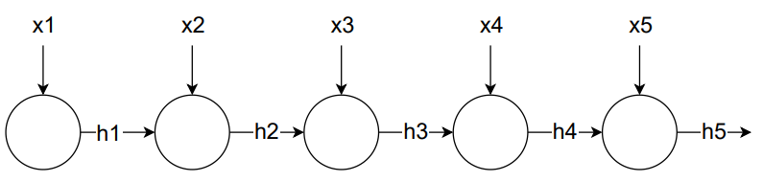
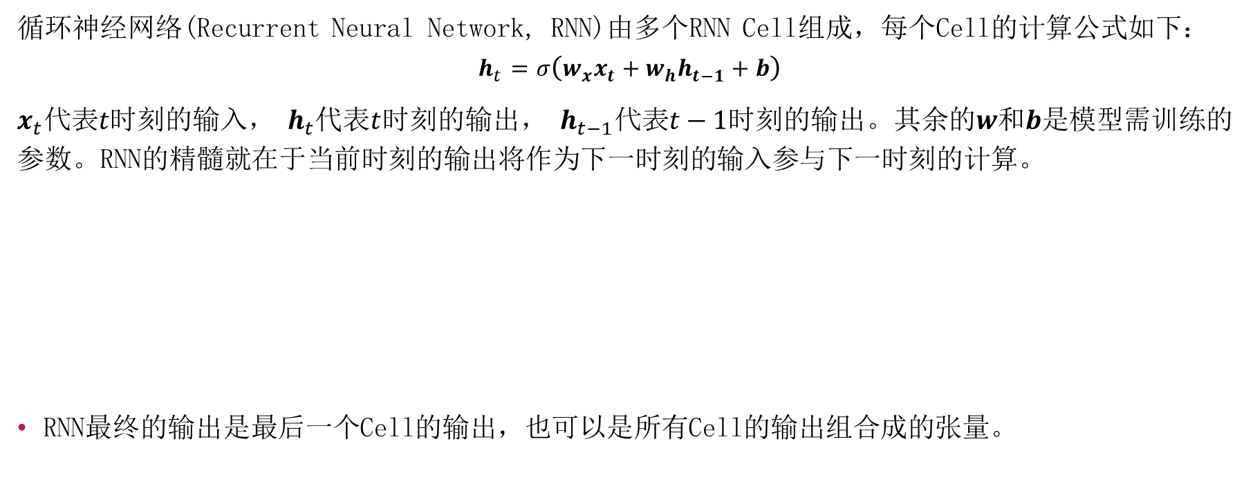
1. 循环神经网络
循环神经网络(Recurrent Neural Network, RNN)由多个RNN Cell组成，每个Cell的计算公式如下：
$$h_{t}=σ\left(w_{x}x_{t}+w_{h}h_{t−1}+b\right)$$
$x_{t}代表t$时刻的输入， $h_{t}$代表$t$时刻的输出， $h_{t−1}代表t−1$时刻的输出。其余的$w$和$b$是模型需训练的参数。RNN的精髓就在于当前时刻的输出将作为下一时刻的输入参与下一时刻的计算。
RNN最终的输出是最后一个Cell的输出，也可以是所有Cell的输出组合成的张量。

Slide 4

1. 循环神经网络
原理:
$$P\left(x_{t} | x_{t−1},…,x_{1}\right)≈P(x_{t}|h_{t−1})$$

Slide 5
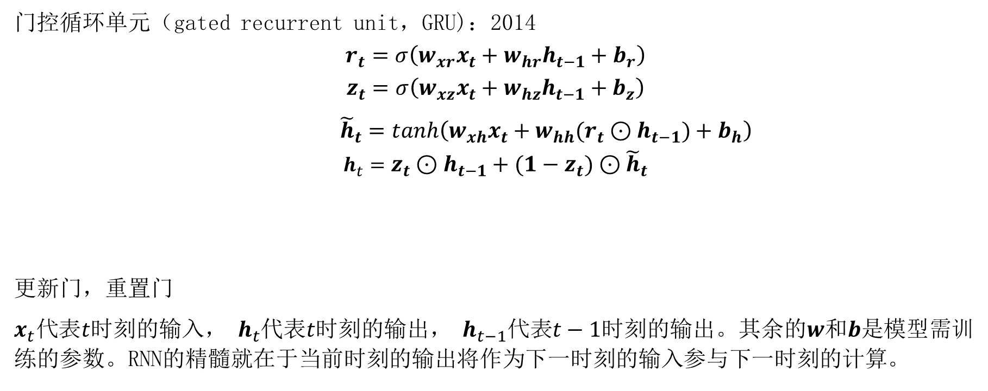
2. 门控循环单元（GRU）
门控循环单元（gated recurrent unit，GRU)：2014
$$r_{t}=σ\left(w_{xr}x_{t}+w_{hr}h_{t−1}+b_{r}\right)$$
$$z_{t}=σ\left(w_{xz}x_{t}+w_{hz}h_{t−1}+b_{z}\right)$$
${\tilde{h}}_{t}=\tanh\left(w_{xh}x_{t}+w_{hh}(r_{t}⊙h_{t−1})+b_{h}\right)$
$$h_{t}=z_{t}⊙h_{t−1}+(1−z_{t})⊙{\tilde{h}}_{t}$$
更新门，重置门
$x_{t}代表t$时刻的输入， $h_{t}$代表$t$时刻的输出， $h_{t−1}代表t−1$时刻的输出。其余的$w$和$b$是模型需训练的参数。RNN的精髓就在于当前时刻的输出将作为下一时刻的输入参与下一时刻的计算。

Slide 6
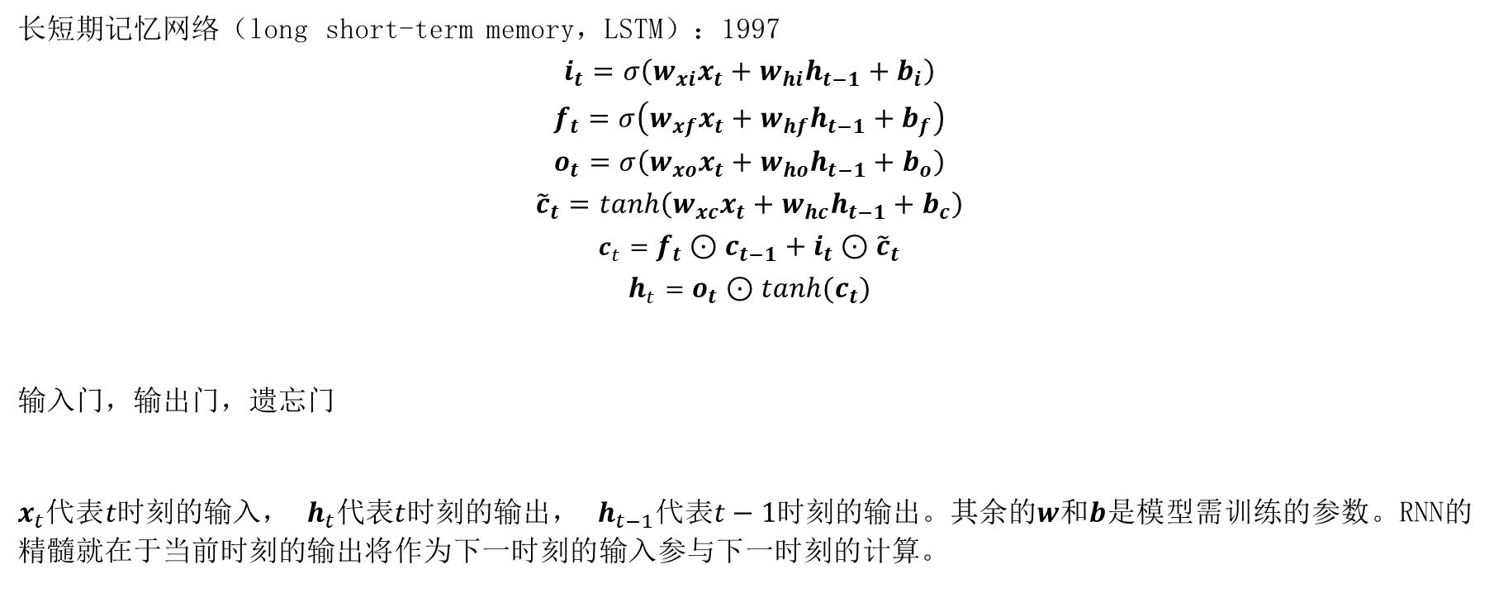
3. 长短期记忆网络（LSTM）
长短期记忆网络（long short-term memory，LSTM）：1997
$$i_{t}=σ\left(w_{xi}x_{t}+w_{hi}h_{t−1}+b_{i}\right)$$
$$f_{t}=σ\left(w_{xf}x_{t}+w_{hf}h_{t−1}+b_{f}\right)$$
$$o_{t}=σ\left(w_{xo}x_{t}+w_{ho}h_{t−1}+b_{o}\right)$$
$${\tilde{c}}_{t}=\tanh\left(w_{xc}x_{t}+w_{hc}h_{t−1}+b_{c}\right)$$
$$c_{t}=f_{t}⊙c_{t−1}+i_{t}⊙{\tilde{c}}_{t}$$
$$h_{t}=o_{t}⊙tanh(c_{t})$$
输入门，输出门，遗忘门
$x_{t}代表t$时刻的输入， $h_{t}$代表$t$时刻的输出， $h_{t−1}代表t−1$时刻的输出。其余的$w$和$b$是模型需训练的参数。RNN的精髓就在于当前时刻的输出将作为下一时刻的输入参与下一时刻的计算。

Slide 7
4.线性回归pytorch版
class Linear_Reg( nn.Module ): def __init__( self, n_features ): super(Linear_Reg, self).__init__() self.linear = nn.Linear(n_features,1,bias=True) def forward( self, x ): y = self.linear(x) y = torch.squeeze( y ) return y def train( dates, epochs = 30, batchSize = 24, lr = 0.05 ): net = Linear_Reg(len(dates[0])-1) # 初始化线性回归模型 criterion = torch.nn.MSELoss() #平方差损失函数 optimizer = torch.optim.SGD( net.parameters(), lr=lr) #随机梯度下降 for e in range(epochs): for dates in DataLoader(dates, batch_size = batchSize, shuffle = True): optimizer.zero_grad() #梯度归0 X = datas[:,:-1] # 获取X y = datas[:,-1] # 获取y y_pred = net( X ) # 得到预测值y loss = criterion(y_pred, y) #将预测的y与真实的y带入损失函数计算损失值 loss.backward() # 后向传播 optimizer.step() #更新所有参数

Slide 8

结束

